Slide 1

ASPATH
サイト運用マニュアル
基 本 編
この1冊で、日々の更新はひととおりできるようになります。
鹿児島のパーキンソン病専門トレーニングスタジオ
動くことを楽しむ。明日につながる。
aspath-life.com ／ 2026年9月 ASPATH 様 ご納品資料
Notes:
レクチャー冒頭。所要60分の想定。コラムの書き方は既に操作いただいているため、本資料では扱いません。

Slide 2
鹿児島のパーキンソン病専門トレーニングスタジオ
この資料で、4つのことができるようになります
1
2
3
4
お知らせを出す
申込を確認する
写真を差し替える
コメントに対応する
休業やキャンペーンを
お客様に知らせる
初回体験のお申し込みを
見落とさない
記事の画像を
新しいものに入れ替える
スパムを見分けて
必要なものだけ承認する
i
コラムの書き方は、この資料には入れていません
既に山口様にご操作いただいているためです。手順を見返したいときは『山口様向け_ページの直し方.pdf』をご覧ください。
Notes:
4つの単元を最初に示す。所要は各10〜15分。

Slide 3
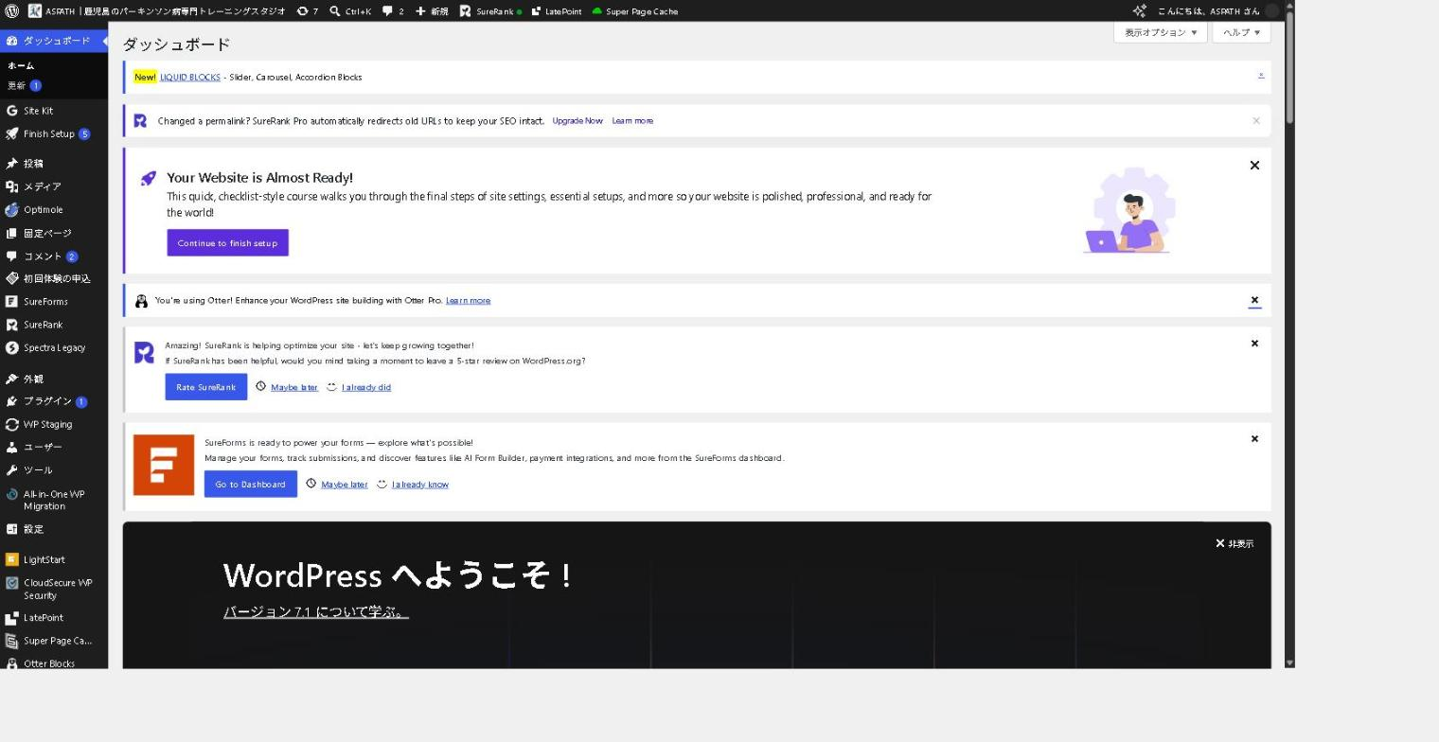
鹿児島のパーキンソン病専門トレーニングスタジオ
はじめに ─ 管理画面の開き方
https://aspath-life.com/wp-admin/
このURLをお気に入りに入れておくと便利です
1
上のURLを開く
ブラウザ（Chrome など）のアドレス欄に入力します
2
ユーザー名とパスワードを入れる
ASPATH のアカウントでログインします
3
左側のメニューから作業を選ぶ
使うのは「投稿」「初回体験の申込」「コメント」の3つです
i
画面の上のほうに出るお知らせは、無視してかまいません
プラグインの宣伝です。×で閉じても、また出ることがあります。作業には影響しません。
Notes:
ログインは実際にやっていただく。ブックマーク登録までその場で。

Slide 4
鹿児島のパーキンソン病専門トレーニングスタジオ
1
お知らせを出す ─ 全体の流れ
1
2
3
4
5
›
›
›
›
新規追加
書く
分類する
必要なら固定
公開
投稿 → 新規追加
題名と本文
カテゴリー「お知らせ」
先頭固定表示
公開ボタン
i
「お知らせ」と「コラム」の違い
お知らせ＝休業・キャンペーンなどの連絡事項。コラム＝パーキンソン病に関する読みもの。分ける場所は同じ「カテゴリー」欄です。
!
書いている途中で閉じても大丈夫です
「下書き保存」を押しておけば、あとから続きを書けます。公開ボタンを押すまで、お客様には見えません。
Notes:
5ステップを頭に入れてもらってから、実画面へ。

Slide 5
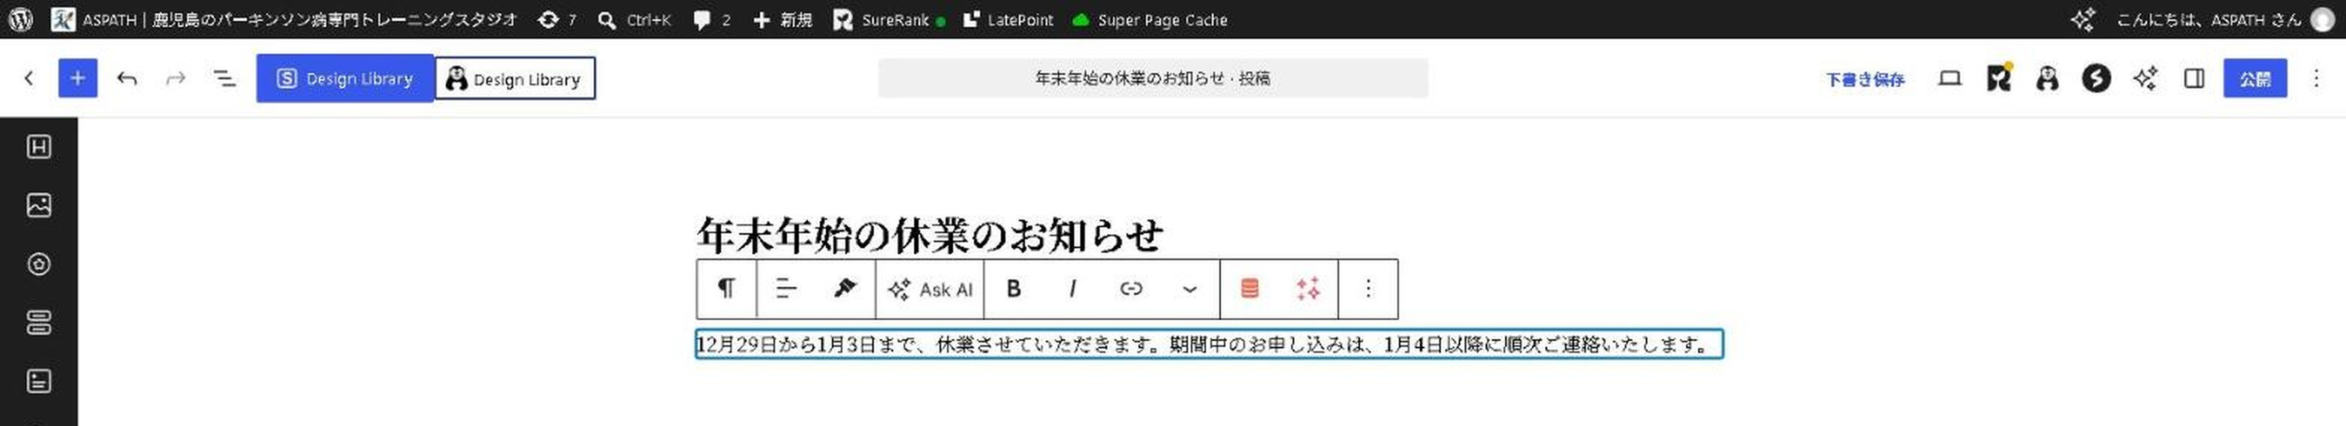
鹿児島のパーキンソン病専門トレーニングスタジオ
1
お知らせを出す ─ 題名と本文を書く
4
3
1
2
1
題名を入れる
「年末年始の休業のお知らせ」など
2
本文を書く
そのまま打ち込めます
3
公開する
押した瞬間に載ります
4
下書き保存
まだ載せたくないとき
!
改行は Enter で問題ありません
Shift＋Enter は使わないでください。行間が崩れることがあります。
Notes:
実際に題名だけ入れてもらう。公開はまだ押さない。

Slide 6
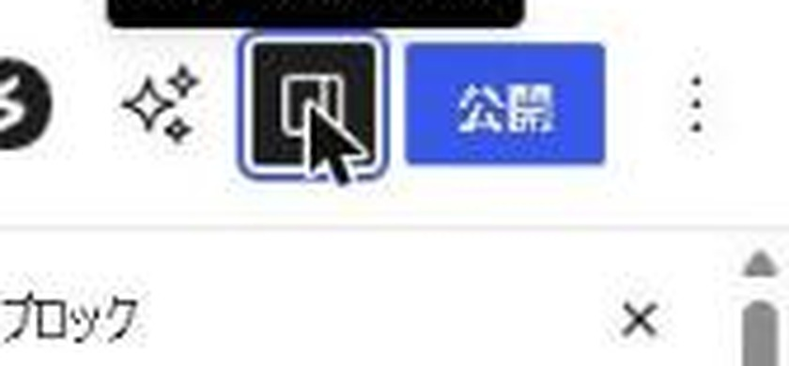
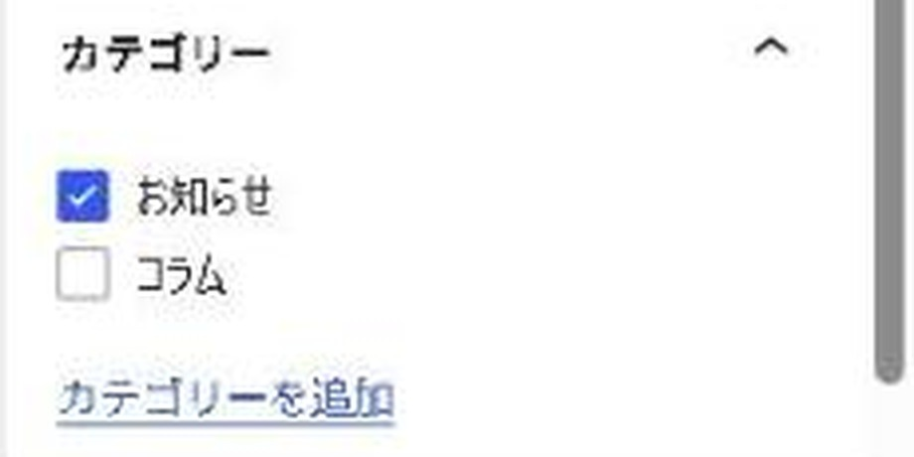
鹿児島のパーキンソン病専門トレーニングスタジオ
1
お知らせを出す ─ 「お知らせ」に分類する
① 右上の四角いアイコンを押して、設定パネルを開く
i
「コラム」のチェックは外してください
両方に入っていると、コラム一覧にも休業のお知らせが並びます。
1
!
ここを間違えると
読みものを探しに来た方が、休業のお知らせに行き当たって戸惑います。あとから直せますので、慌てなくて大丈夫です。
② カテゴリーの「お知らせ」にチェックを入れる
2
Notes:
カテゴリーの付け替えは後からでもできる、と補足する。

Slide 7

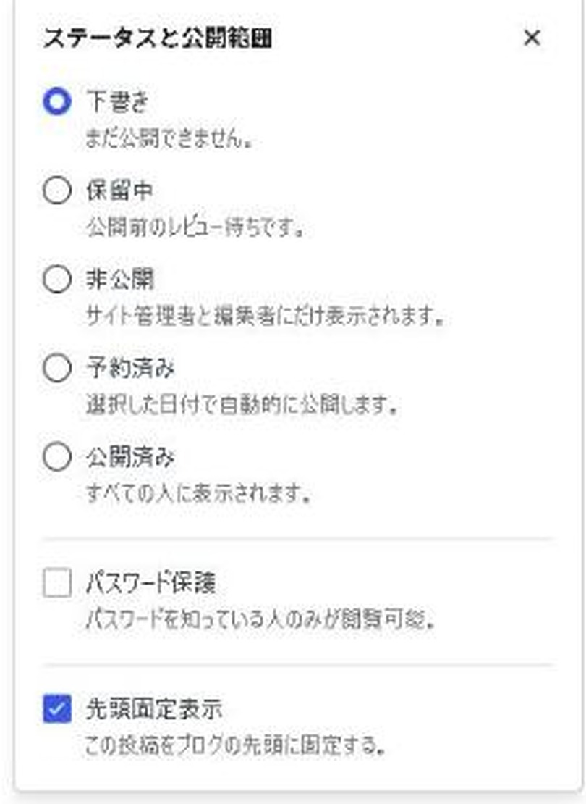
鹿児島のパーキンソン病専門トレーニングスタジオ
1
お知らせを出す ─ 大事なお知らせを先頭に固定する
① 右側の「ステータス」の文字を押す
1
i
使いどころ
休業のお知らせ、キャンペーンなど「今いちばん見てほしいもの」だけに使ってください。何件も固定すると、どれが大事か分からなくなります。
② 開いた窓で「先頭固定表示」にチェック
!
終わったら外してください
期間が過ぎたお知らせが先頭に残っていると、情報が古いサイトに見えてしまいます。同じ手順でチェックを外すだけです。
2
Notes:
固定は終わったら外す運用を勧める。

Slide 8
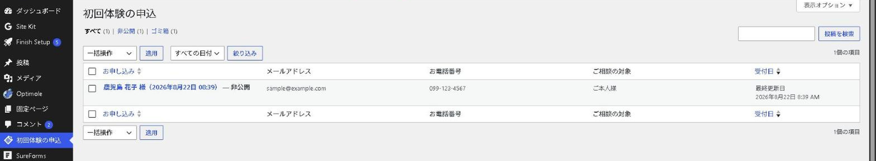
鹿児島のパーキンソン病専門トレーニングスタジオ
2
初回体験の申込を見る ─ 一覧を開く
2
1
1
左メニュー「初回体験の申込」
お申し込みはすべてここに入ります
2
お名前の部分を押す
申込の中身が開きます
!
毎日1回は開いてください
メールが迷惑メールフォルダに入ってしまっても、お申し込みはこの画面に必ず残ります。ここが最後の砦です。
Notes:
画面の氏名・連絡先はダミーに差し替えて撮影している旨を伝える。

Slide 9
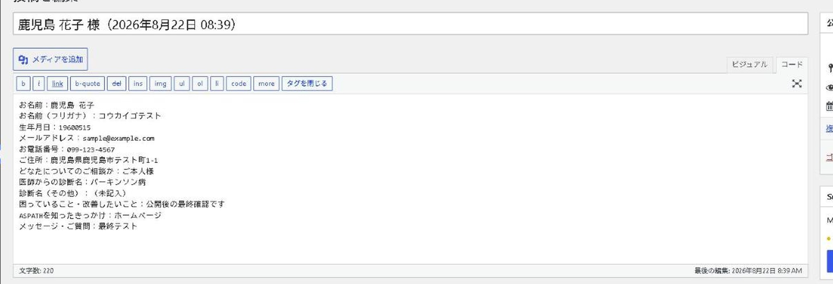
鹿児島のパーキンソン病専門トレーニングスタジオ
2
初回体験の申込を見る ─ 中身を確認する
1画面で分かること
お名前・フリガナ
生年月日
メールアドレス
お電話番号
ご住所
どなたのご相談か
医師からの診断名
困っていること
ASPATHを知ったきっかけ
!
この画面は編集しないでください
お客様が送ってくださった内容の控えです。書き換えると、あとで確認できなくなります。
!
診断名などの大切な情報が入っています
画面を開いたまま席を離れない、印刷物を放置しない。ご本人以外の目に触れないよう、取り扱いにご注意ください。
Notes:
診断名が入るため、画面を人に見せない・印刷を放置しないことを強調。この画面の氏名・連絡先は資料用のダミー。

Slide 10
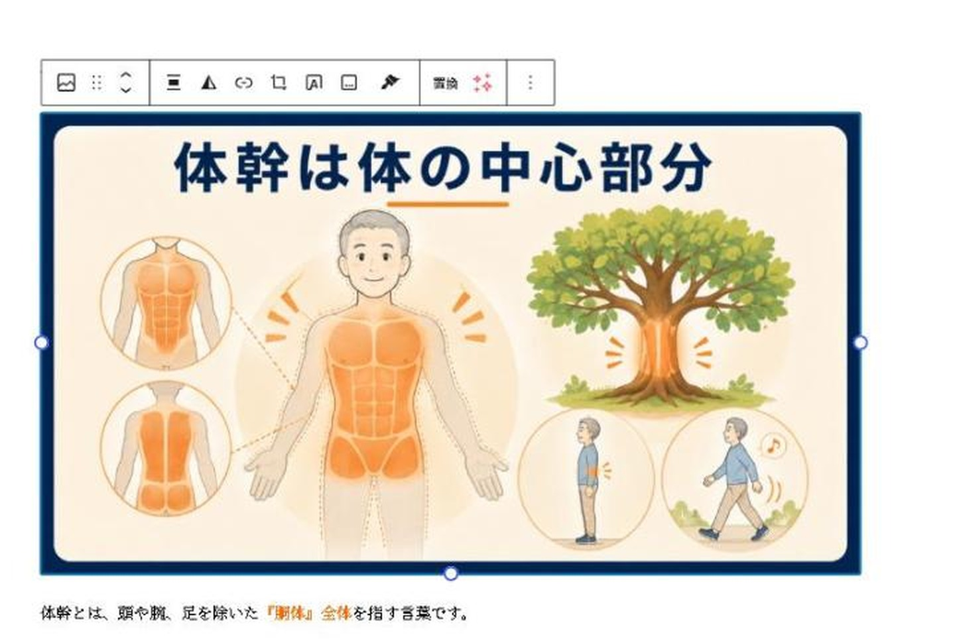
鹿児島のパーキンソン病専門トレーニングスタジオ
3
写真を差し替える
2
1
写真を1回押す
青い枠が付いて、上に道具が並びます
2
「置換」を押す
新しい写真を選ぶ画面が開きます
3
写真を選ぶ
パソコンから選ぶか、すでに入っているものから選びます
4
「更新」を押す
右上のボタンです
1
i
元の写真は消えません
差し替えても前の写真はメディアに残ります。戻したくなったら同じ手順で選び直せます。
Notes:
実際に1枚差し替えてもらい、更新まで通す。

Slide 11
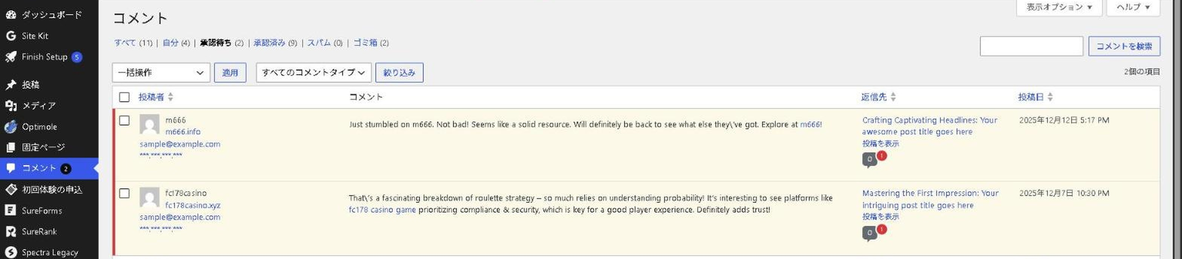
鹿児島のパーキンソン病専門トレーニングスタジオ
4
コメントに対応する ─ 承認待ちを見る
2
1
3
1
左メニュー「コメント」
数字は承認待ちの件数
2
「承認待ち」を押す
対応が必要なものだけ出ます
3
中身を読む
承認かスパムかを決めます
i
承認するまで、お客様には見えません
放置しても表示はされません。慌てなくて大丈夫です。上の2件は、実際に届いたスパムです。
Notes:
この画面の2件は実際に届いたスパム。次のスライドで詳しく。

Slide 12
鹿児島のパーキンソン病専門トレーニングスタジオ
4
コメントに対応する ─ スパムの見分け方
いま届いている2件は、両方ともスパムでした
英語で書かれている
日本語のサイトに英語のコメントは、ほぼ宣伝です
知らないサイトへのリンク
カジノ・投資などのURLが本文や名前に入っています
!
!
記事と関係がない
体幹の記事に「ルーレット戦略」など、話が噛み合いません
妙に褒めてくる
中身のない称賛だけで、具体的な感想がありません
!
!
!
迷ったら「スパム」を選んでください
承認すると、パーキンソン病専門サイトにカジノへのリンクが載ってしまいます。間違えて本物をスパムにしても、あとから戻せます。
i
承認したコメントは、長いものだけ自動で折りたたまれ「もっと見る」で開きます（2026年9月〜）
文字も記事本文より少し小さくしてあります。次の方が書き込みやすいようにするための調整で、山口様の操作は不要です。
Notes:
実物2件を一緒に見ながら、その場でスパム処理していただく。

Slide 13
鹿児島のパーキンソン病専門トレーニングスタジオ
困ったときは
Q
直したのに画面が変わらない
左メニュー「Super Page Cache」→ 赤い「Purge Cache」を押してから、Ctrl キーを押しながら F5 で再読み込みしてください。
Q
間違えて公開してしまった
その記事を開き、「ステータス」から「下書き」に戻せば、お客様には見えなくなります。
Q
消してしまった
「ゴミ箱」に残っています。ゴミ箱を開いて「復元」を押してください。
Q
パスワードが分からない
ログイン画面の「パスワードをお忘れですか？」から再設定できます。
Notes:
キャッシュは一番よくある相談。ここだけは覚えていただく。

Slide 14
覚えていただきたいのは、3つだけです
1
2
3
公開を押すまで、
お客様には見えない
変わらないときは
キャッシュを消す
コメントは
迷ったらスパムへ
安心して書きかけで保存してください
Super Page Cache → Purge Cache
承認して載せるより安全です
さらに踏み込んだ作業（テーマの入れ替え・固定ページの修正・検索対策）は、別冊「応用編」にまとめています。
Notes:
最後にこの3つだけ確認して終了。応用編の存在を案内する。

